Slide 1

自然拼读 · Phonics
c - a - t
拼一拼 · 短元音 · 看见单词就会读
▶ 打开拼读台

Slide 2
Lead-in · 导入
Sound it out!
听一听
b 读 /b/、a 读 /æ/、t 读 /t/ —— 这是<b>字母音</b>,不是字母名(读音不是“bi、ei”)。
今天学
把字母音<b>连读</b>成词:c-a-t → cat;还要认识 a/e/i/o/u 五个<b>短元音</b>。
怎么学
不死背——<b>拆字母音 → 拼一拼连读 → 短元音对比 → 闯关</b>,见词能读。
自然拼读 Phonics · 译林版英语
P.2

Slide 3
Letter Sounds · 字母音
记住这些字母音
字母 | 字母音 | 例词 | 字母 | 字母音 | 例词
c | /k/ | cat 猫 | o | /ɒ/ | dog 狗
p | /p/ | pen 笔 | s | /s/ | sun 太阳
b | /b/ | bed 床 | m | /m/ | map 地图
g | /g/ | pig 猪 | x | /ks/ | box 盒子
在拼读台点字母块即用英语读出字母音,跟读两遍记得更牢。
自然拼读 Phonics · 译林版英语
P.3

Slide 4
How · 拼读法
怎样把单词拼出来
字母音
CVC 连读
短元音
多拼少背
先读字母音:b /b/,不读字母名
辅+元+辅:c-a-t 三音连读成 cat
a/e/i/o/u 在闭音节里发短音
见到 CVC 生词也敢自己拼读
自然拼读 Phonics · 译林版英语
P.4

Slide 5
演示 · 拼一拼
拆字母音,连读成词
点块听音
c - a - t → cat 猫
把词拆成三个字母块,点块读字母音。
连读成词
点“拼读 blend ▶”把三音连读成整词。
换词练
一排 CVC 词随时切换,反复练拼读。
▶ 拼读台 · 拼一拼
自然拼读 Phonics · 译林版英语
P.5

Slide 6
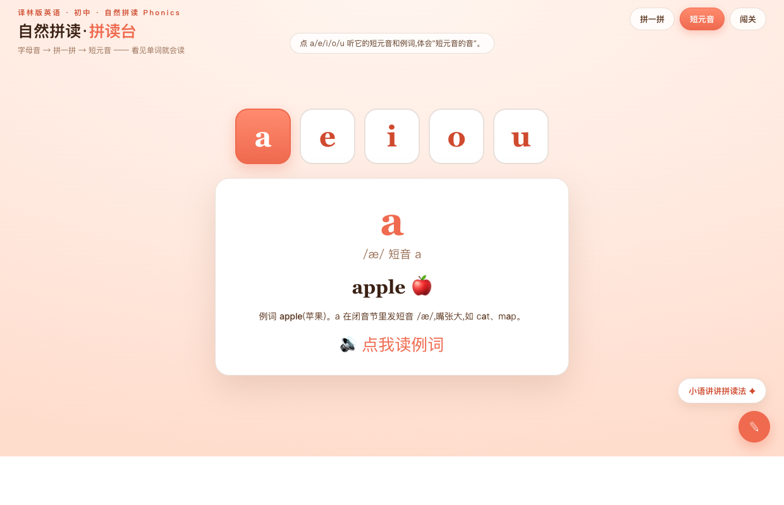
演示 · 短元音
a e i o u 五个短元音
点元音
a /æ/ → apple 苹果
点 a/e/i/o/u 听它的短音与例词。
听例词
apple/egg/ink/orange/umbrella。
换音对比
只换中间元音:cat→cut→cot。
▶ 拼读台 · 短元音
自然拼读 Phonics · 译林版英语
P.6

Slide 7
Summary · 板书
自然拼读 · Phonics
c-a-t → cat 猫 · d-o-g → dog 狗 · s-u-n → sun 太阳
短元音 a /æ/ · e /e/ · i /ɪ/ · o /ɒ/ · u /ʌ/
拼读法:字母音 + 连读成词 + 短元音对比 + 多拼少背
▶ 拼读台 · 闯关检测
自然拼读 Phonics · 译林版英语
P.7

Slide 8
Homework · 作业
拼得出,读得对
必做
跟读并拼读 10 个 CVC 单词(先拆字母音、再连读),把中文写在旁边。
实践
从课本找 5 个 CVC 词,用“拆音—连读”自己拼读并读给家长听。
挑战
用 a/e/i/o/u 换中间元音造词(cat→cut→cot),看能拼出几个真词,下节课分享。
自然拼读 Phonics · 译林版英语
P.8

Slide 9
Sound it out!
拼一拼 · 短元音 · 看见单词就会读
自然拼读 Phonics · 译林版英语
P.9

